Slide 1
13 KORROOSIO

Slide 2
Korroosio on metallien syöpymistä
Raudan ruostuminen on esimerkki korroosiosta
Jalot metallit kestävät paremmin korroosiota kuin epäjalot
Tiivis oksidikerros voi suojata korroosiolta myös epäjaloa metallia
Korroosio voidaan estää öljellä tai erilaisilla pinnoitteilla

Slide 3
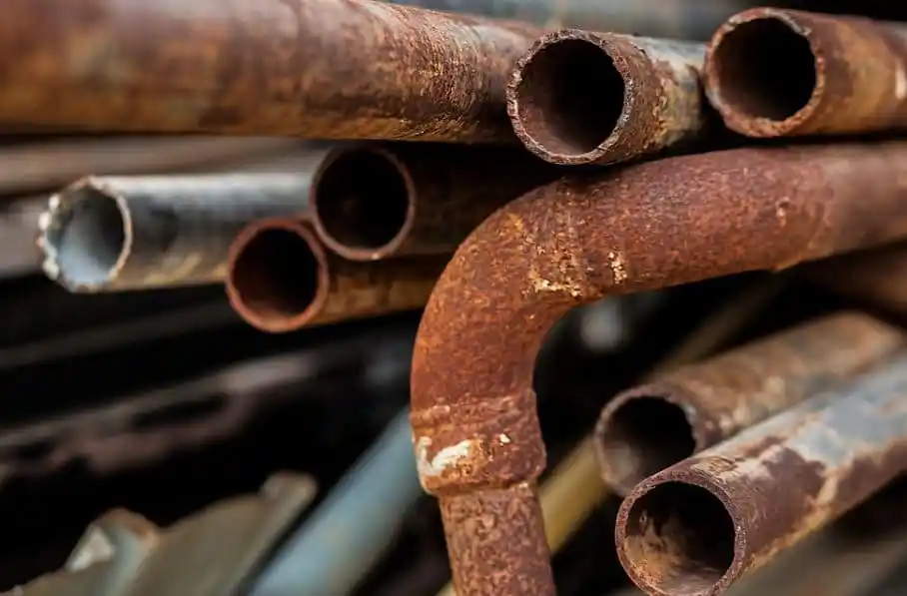

Slide 4
Metallin liitoskohta on erityisen altis korroosiolle
Metallien välille syntyy sähkökemiallinen pari
Sähkökemiallisessa parissa jalompi metalli saa epäjalomman hapettumaan

Slide 5
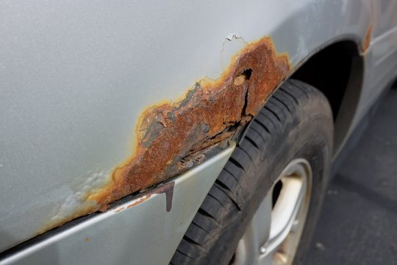

Slide 6
Uhrimetallin käyttö perustuu metallien väliseen jalouseroon
Uhrimetalli on epäjalompaa, joten se syöpyy ja estää jalomman, suojattavan metallin syöpyömisen
Uhrimetallia voidaan käyttää esimerkiksi maanalaisten rautasäiliöiden ja putkien suojaamiseen.

Slide 7
